Slide 1

HashiCorp Vault
«Securing your digital kingdom starts with guarding the keys to the castle»
- ChatGPT
Анвар Сабитов
отдел разработки core сервисов

Slide 2

Обо мне
Анвар Сабитов
Software Engineer (Java, Kotlin)
В разработке с 2012 года
Начинал как backend dev, перешел на Android (2013), в 2015 вернулся в backend разработку
Работал в «PrimeSource», «Банк Астаны» (ДИТ - SanScrIT), «EPAM Kazakhstan», Платежная организация («Пейтех», затем «Payment industry Technologies»)
HashiCorp Vault использовали на проекте «Интернет Эквайринг» в Payment industry Technologies

Slide 3
Проблемы
Где хранить секреты: логины/пароли, токены, ключи и т.д. если большая команда, много баз? А как передавать знания? Как отзывать доступы, когда кто-то покинул команду и вы не хотели бы менять все пароли до единого?
Как безопасно хранить конфиденциальные данные?
Как настроить динамические краткосрочные доступы к ресурсу, с целью минимизировать риски несанкционированного доступа?

Slide 4
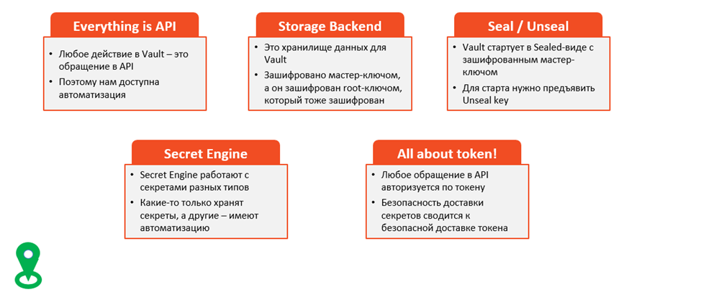
HashiCorp Vault – это инструмент с открытым исходным кодом, который
обеспечивает безопасное хранение и доступ к различным секретам (логинам и паролям, сертификатам, токенам, SSH ключам, API ключам, ключам шифрования)
позволяет хранить конфиденциальные данные
управляется с помощью API (API driven)
обеспечивает генерацию динамических краткосрочных реквизитов доступа (credentials)
Топ 3 популярных Storage Backend:
Consul
PostgreSQL
Google Cloud Storage

Slide 5
Почему VAULT?
Все данные хранятся в зашифрованном контейнере. Получение самого контейнера не раскрывает данные.
Гибкие политики доступа. Вы можете создать столько токенов для доступа и управления секретами, сколько вам нужно. И дать им те разрешения, которые необходимы и достаточны для выполнения работ.
Возможность аудирования доступа к секретам. Каждый запрос к Vault будет записан в лог для последующего аудита.
Поддерживается автоматическая генерация секретов для нескольких популярных баз данных (postgresql, mysql, mssql, cassandra), для rabbitmq, ssh и для aws.
Поддержка шифрования-дешифрования данных без их сохранения. Это может быть удобно для передачи данных в зашифрованном виде по незащищённым каналам связи.
Поддержка полного жизненного цикла секрета: создание/отзыв/завершение срока хранения/продление.
Возможность создания собственного CA (Certificate Authority) для управления самоподписанными сертификатами внутри своей инфраструктуры.
Бэкенд /cubbyhole, который позволяет создать собственное хранилище секретов, не доступное даже другим root-токенам.
Готовые модули и плагины для популярных систем управления конфигурацией.
Open Source версия не уступает платной
Большое комьюнити, намного популярнее аналогов

Slide 6
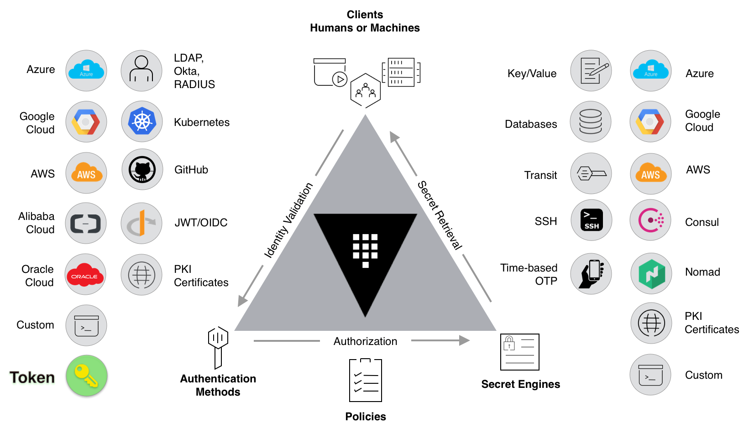

Slide 7
Возможность 1: управление секретами
Client
(user or app)
KV/SECRET/FOO
V
POLICY
FOO = VAL
- Client запрашивает значение secret FOO
- Client передает токен и путь до secret KV/SECRET/FOO
- Vault проверяет в Политике доступы до секрета
- Если клиенту доступен секрет, Vault возвращает secret клиенту

Slide 8
Возможность 2: ШИФРОВАНИЕ ДАННЫХ
Client
(user or app)
PLAIN TEXT
V
POLICY
ID of encrypted data
Store encrypted data ID in DB
- Client шифрует данные и хранит их в vault
- Client передает токен и данные в Plain
- Vault проверяет в Политике доступы клиента
- Если клиенту доступна возможность хранения шифрованных данных,
Vault возвращает клиенту ID шифрованных данных
DB

Slide 9
Возможность 3: Динамические реквизиты доступа
Client
(user or app)
postgresql/prod1
V
POLICY
short live credentials
Create account in DBMS
and returns credentials
- Client пытается авторизоваться в PostgreSQL DBMS
- Client передает токен и путь до соединения
- Vault проверяет в Политике доступы клиента
- Если клиенту доступна возможность получения временных реквизитов доступа,
Vault возвращает клиенту реквизиты доступа
PostgreSQL
DB

Slide 10
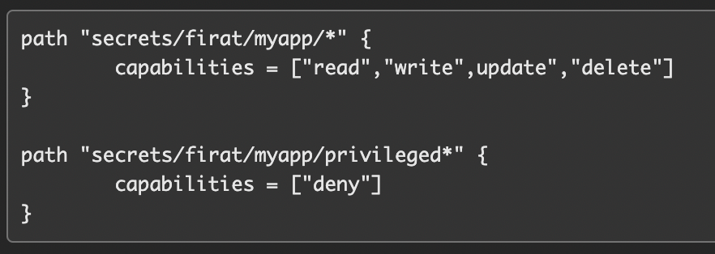
Настройка политик
Когда какое-то приложение обращается по данному пути, предоставляя токен, Vault «смотрит», какая политика соответствует предъявленному токену, и определяет соответствующие доступы.

Slide 11
Для подключения проекта к VAULT
Есть dev, test, prod среды
Убедиться, что есть плагины или библиотеки для вашего решения. Либо разработать свои
Создать заявку в Jira на DevOps для создания namespace вашего проекта
Auth Method – Kubernetes. Необходимо у DevOps запросить RoleName для вашего проекта
Настроить интеграцию, указав RoleName и адрес Vault (хост, порт, протокол)
Для тестирования либо поднимать у себя Kubernetes, vault, либо проверять на самом окружении

Slide 12
Полезные ресурсы
https://habr.com/ru/companies/jetinfosystems/articles/762194/
https://www.youtube.com/watch?v=ae72pKpXe-s
https://medium.com/rahasak/run-hashicorp-vault-on-docker-with-filesystem-and-consul-backends-a67a7c958e02
https://gist.github.com/Mishco/b47b341f852c5934cf736870f0b5da81
https://habr.com/ru/articles/306812/
https://t.me/ru_hashicorp
Demo https://github.com/anvar1101/vault-demo

